Slide 1

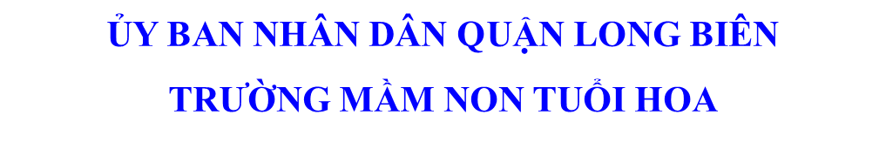

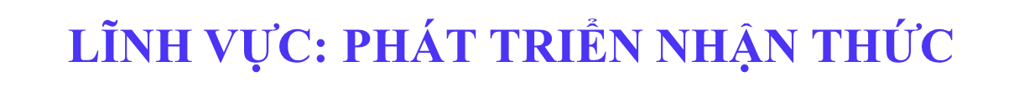

Đề tài: Nhận biết chữ số 0, ý nghĩa của số 0

Slide 2


Trò chơi: Thử tài bé yêu

Slide 3



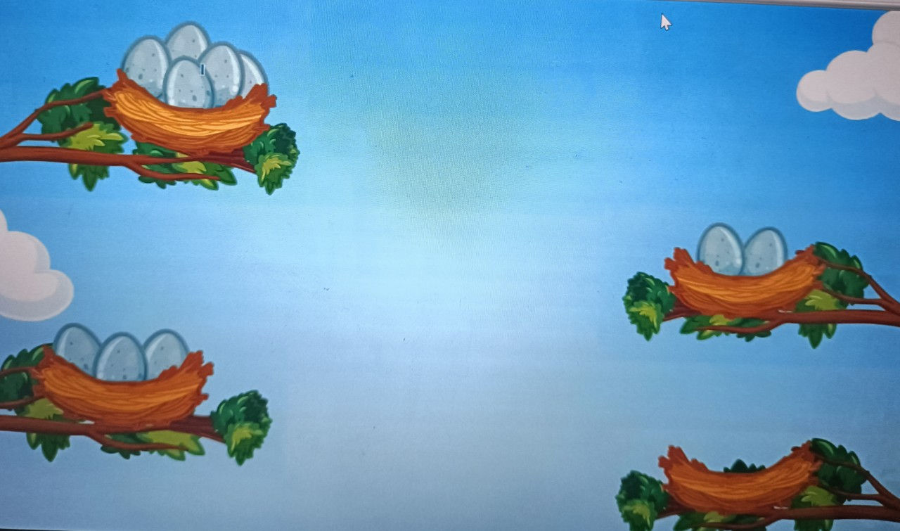


5
2
3

Slide 4


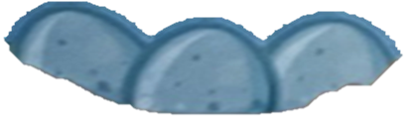



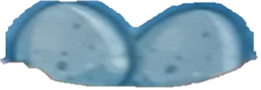
3
5
2

Slide 5

0

Slide 6




3
0

Slide 7


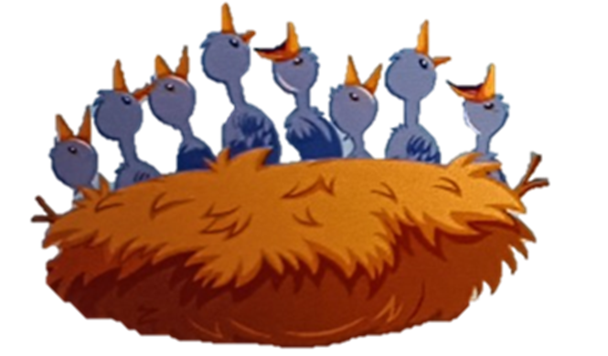
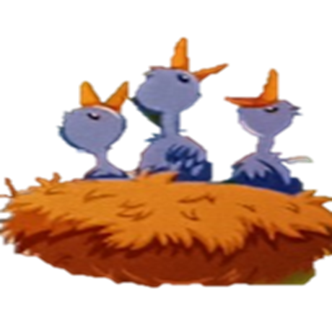

0

Slide 8

Giới thiệu số 0
0

Slide 9
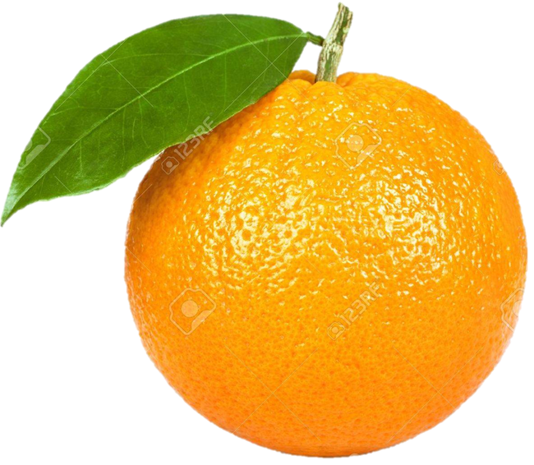

Giới thiệu số 0 trong thứ tự số đếm
0
1
2
3
4
5
6
7
8
9

Slide 10

Ý nghĩa của số 0
0

Slide 11
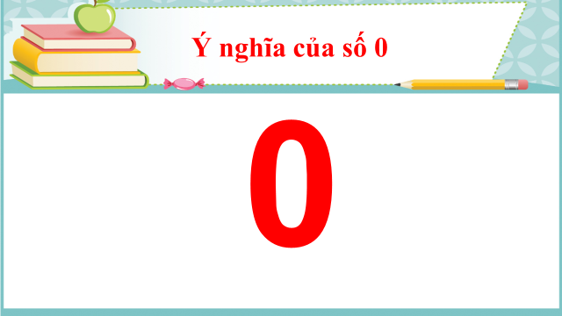
1

Slide 12

Số điện thoại
0963330391

Slide 13
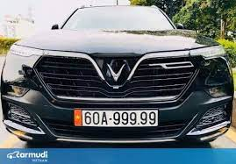

Slide 14
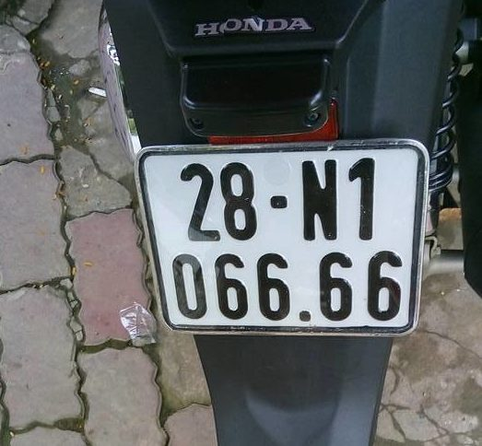

Slide 15

Trò chơi:Bé nhanh trí

Slide 16
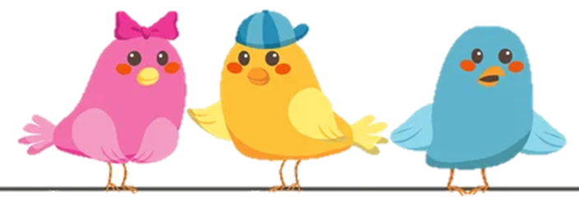

Điền số tương ứng
3
0
5

Slide 17
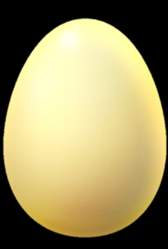

Điền số còn thiếu
0
1
2
3
4
5
6
7
8
9

Slide 18
Tìm số 0 xung quanh nhà

Slide 19
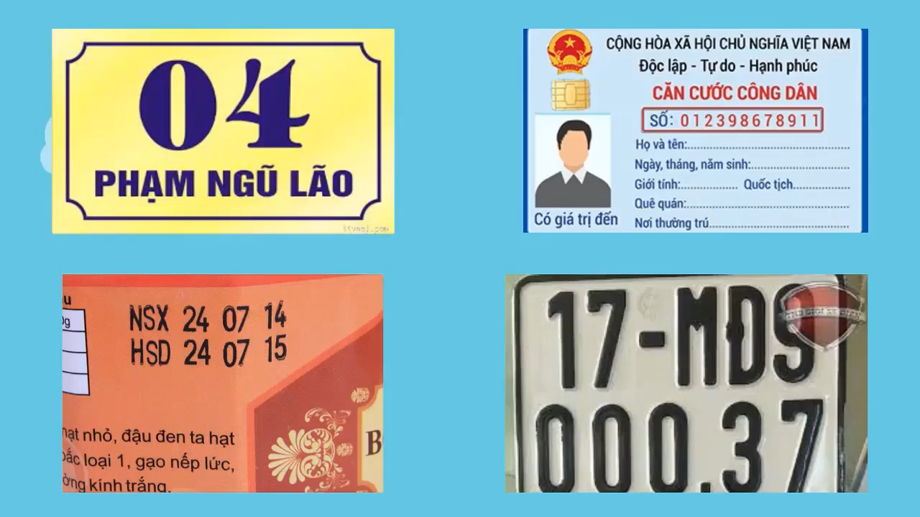

Slide 20



